Slide 1
Что надо знать и уметь для выполнения проекта.
Определять потребности.
Проводить опрос (интервью)
Анализировать изделие
Составлять дизайн – анализ
Кратко формулировать задачу
Определять перечень критериев
Свободно выражать свои мысли
Выбирать лучшую идею
Прорабатывать выбранную идею
Планирование изготовления изделия
Проводить оценку своего проекта

Slide 2
Определение потребностей
Ознакомиться с одним из возможных подходов выявлению потребности людей.

Slide 3
Различаются потребности:
Физиологические (необходимые для поддержания жизни) – пища, вода, воздух, жилье и другие.
В безопасности и сохранении здоровья – передвижение на улице при гололеде, при большом скоплении транспорта; медицинское обслуживание и другие.
Интеллектуальные – образование, посещение выставок, театров, кинотеатров и др.
В общении и уважении – возможность выразить себя, признание достоинств и др.
В самовыражении – возможность проявить свои знания, умения, творчество.

Slide 4
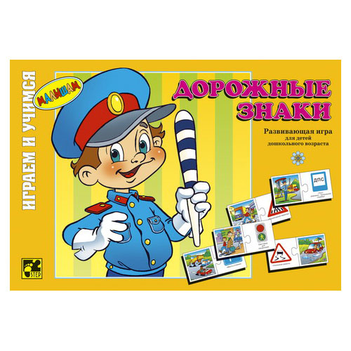
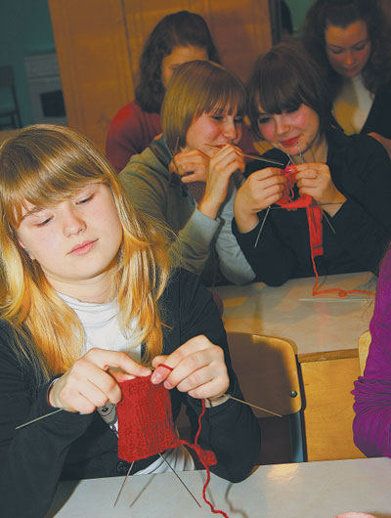
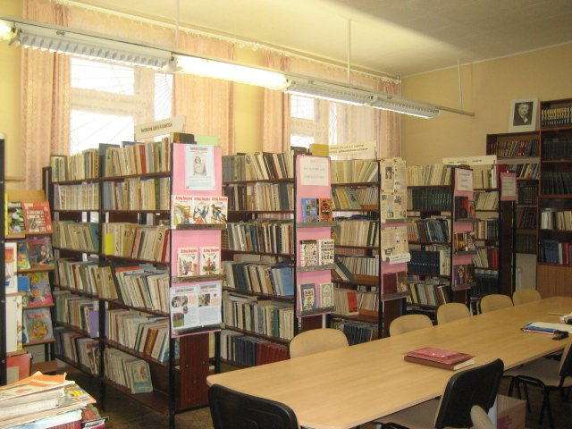

Slide 5
Определение потребности. Упражнение № 1 1.Рассмотрите внимательно картинки. 2. Определите какие именно потребности людей, по вашему мнению, они отражают? 3. Какие изделия (предметы, услуги) могут удовлетворить эти потребности?

Slide 6
Подумайте какие потребности могут удовлетворить следующие изделия:
Защитные очки
Кухонный нож
Фотоаппарат
Футболка с различными эмблемами
Ручка
Набор косметики
Картина

Slide 7
Интервью -это опрос одного или нескольких людей по какой-либо теме.
Научиться брать интервью у различных людей. Это нужно для того, чтобы проектируемое изделие максимально соответствовало их потребностям.

Slide 8
Этапы работы
Прежде чем проектировать какое либо изделие, вы должны как можно больше узнать о тех людях, для которых вы будете его создавать.
Для выявления потребностей людей можно использовать интервью.
Кого из перечисленных людей вы будете интервьюировать: пожилого человека, ребенка, учителя, специалиста работающего на стройке, гардеробщика в школе, театре.

Slide 9
Как проводить опрос (интервью) Упражнение № 2.
Составьте список вопросов.
Начните с простых вопросов, на которые можно ответить да или нет. Такие вопросы называются закрытыми. Например: «Любите ли вы изделия из дерева? Бусы? Браслеты? Предметы украшения интерьера?
Перейдите к открытым вопросам. Такие вопросы задают для того, чтобы узнать мнение людей. Они могут быть сформулированы следующим образом: «Какие предметы украшения интерьера вы хотели бы иметь?», «Какой подарок вы хотели бы получить к Новому году?»
Сравните ваши вопросы с вопросами составленными другими учащимися.
Задайте друг другу свои вопросы.

Slide 10
Домашнее задание
Запишите перечень вопросов в тетрадь
Запишите улучшенный вариант вопросов
Проведите опрос разных людей и запишите полученные ответы

Slide 11
Анализ изделия пользователем.
Научиться анализировать и оценивать изделие с точки зрения его использования.

Slide 12
Этапы работы
Все изделия создают для того, чтобы сделать жизнь людей лучше.
Наиболее эффективный способ понять, насколько изделие отвечает этой задаче, - воспользоваться им или посмотреть, как им пользуются другие.

Slide 13
Упражнение №3
Возьмите изделие повседневного пользования, например ручку, ножницы, канцелярскую скрепку, кружку, расческу для волос.
Подумайте насколько хорошо эти изделия выполняют свое предназначение, насколько удобно ими пользоваться.
Рассмотрите любое из этих изделий и ответьте на следующие вопросы:
Что это за изделие?
Какого его назначение?
Хорошо ли изделие выполняет свои функции?
Удобно ли им пользоваться?
Качественно ли оно сделано?
Хорошо ли оно выглядит?
Хотели бы вы иметь такое изделие?

Slide 14
Дизайн- анализ.
Исследовать изделие с точки зрения его создателя

Slide 15
Дизайн - анализ
Дизайн-анализ – это способ исследования изделий, предметов интерьера, созданных другими людьми. С помощью него можно узнать о материалах, способах производства и характеристиках изделия:
эстетических (почему оно выглядит красиво), эргономических ( что делает его удобным в использовании).
Каждое изделие появляется в результате проектирования. С помощью данного дизайн- анализа вы сможете исследовать мысли дизайнера и попытаться понять, какие решения он принимал в ходе работы над этим изделием.

Slide 16
Упражнение 4
Рассмотрите изделие.
Исследуйте изделие.
Обсудите в группе:
почему изделие имеет такую форму;
какие материалы использованы и почему;
как оно было изготовлено;
каково назначение изделия;
насколько хорошо изделие выполняет свое предназначение, вписывается в интерьер помещения.

Slide 17
Краткая формулировка задачи.
Понять, что такое краткая формулировка задачи.

Slide 18
Краткая формулировка задачи.
Перед исполнителем ставят задачу с указанием, что необходимо спроектировать и для кого.
Например: « Разработать и сшить фартук для работ по дому и на кухне» или «Разработать и изготовить игрушку на руку для кукольного театра».
Чтобы научиться составлять краткую формулировку задачи выполните следующее упражнение.

Slide 19
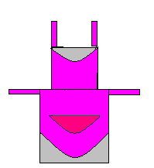
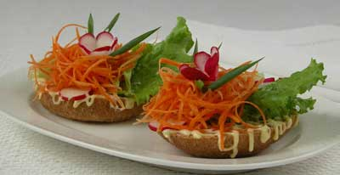
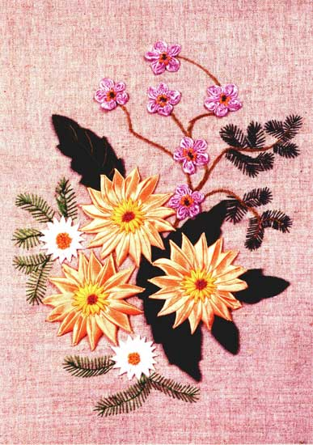
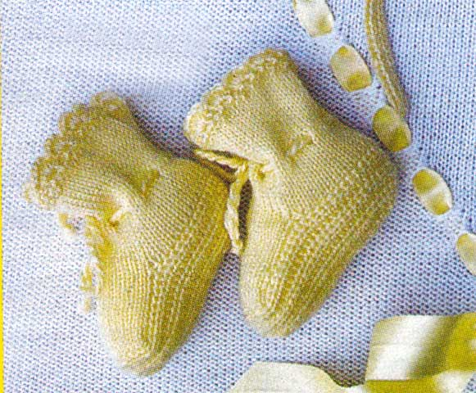
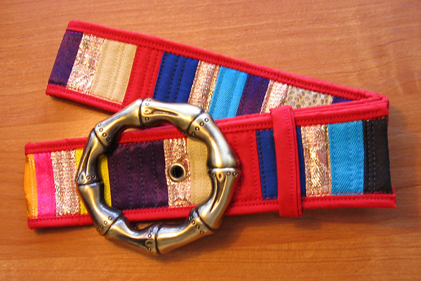
Упражнение №5
Рассмотрите рисунки
Подумайте какая задача была поставлена перед изготовителем каждого изделия.
Подготовьте формулировку, которая будет начинаться словами: « Разработать и изготовить………».

Slide 20
Определение перечня критериев.
Слово «критерий» – греческого происхождения и означает «признак», «показатель для оценки».
Научиться составлять перечень критериев.
Научиться оценивать изделие, сравнивая различные мнения о нем.

Slide 21
Упражнение №6 определение перечня критериев.
Следует выяснить требования, которым должно соответствовать изделие.
Перечень критериев (требований)
Какие функции изделие должно выполнять;
Как изделие должно выглядеть;
Какие материалы и отделка могут быть использованы;
Каковы размеры изделия;
Каковы требования безопасности, экологичности и др.

Slide 22
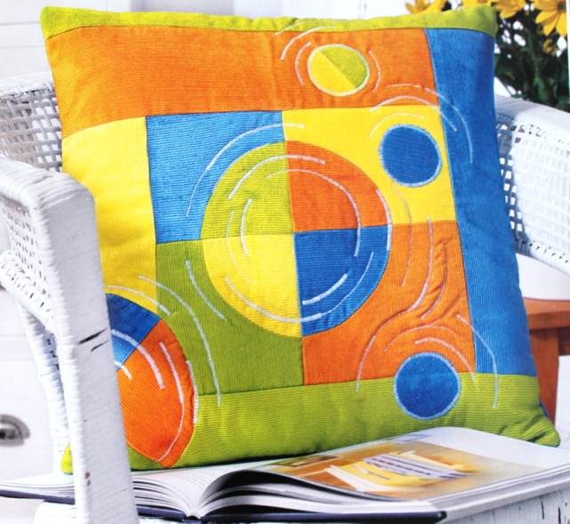
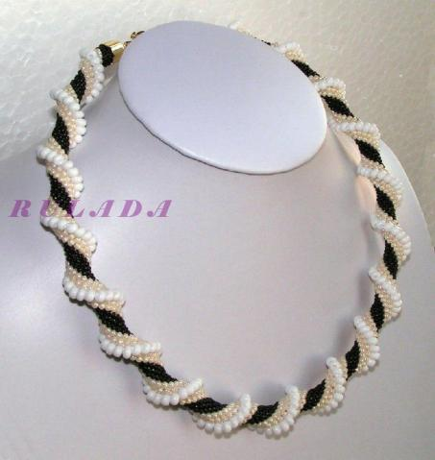
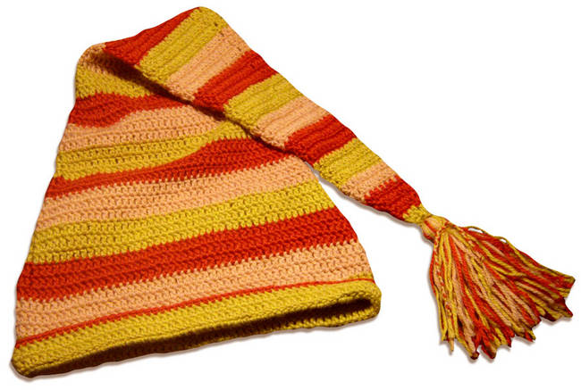
Этапы работы
Рассмотрите изделия на рисунках
Какие критерии использовали создатели этих изделий.
Сравните ваши результаты с результатами полученными другими учащимися.

Slide 23
Разработка критериев для изделия
Разбейтесь на группы.
Выберите по одному изделию (например сумку, пенал, рамку для фото, шорты, стул )
Каждая группа определяет 6-8 параметров, важных для анализа данного изделия. Они могут включать в себя оценку: стоимости изделия; внешнего вида; удобство использования; экологичности и др.
Каждая группа должна решить, что важно для оценки данного изделия.
Записать выбранные параметры на диаграмме «Паучок»

Slide 24
На лучах диаграммы «паучок» отмечаем свою оценку.
5- наивысший бал
1- низший бал
соединить на диаграмме точки
У каждого получится своя паутина
Внешний
вид
цена
удобство
Экологическое
влияние
цвет
экономичность
размер
материал

Slide 25
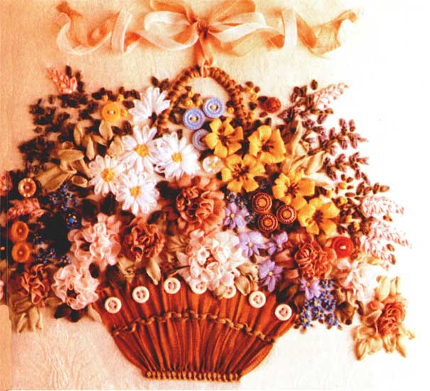
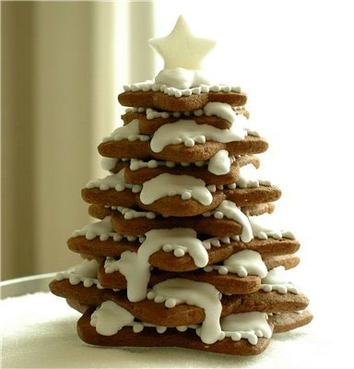
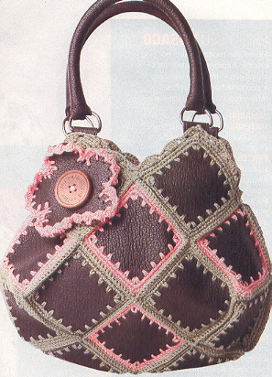
Обсудите сходство и различие в оценках членов группы
Есть ли совпадение в оценках?
Видна ли закономерность?
Есть ли предложения, как усовершенствовать это изделие?
Сделайте вывод.

